Slide 1

§6.3 定时器的四种模式及应用
§6.3.3 模式 3 及其应用

Slide 2
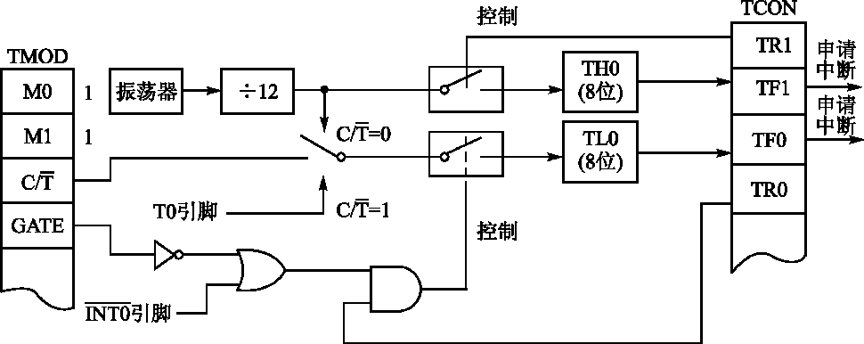
§6.3.3 模式 3 及其应用
T0模式 3 结构
T0模式3结构——2个8位计数器

Slide 3
§6.3.3 模式 3 及其应用
T0模式 3 工作特点
TL0和TH0被分成两个相互独立的8位计数器。
TL0：
用原T0的各控制位、引脚和中断源，即C/T，GATE，TR0，TF0，T0（P3.4）引脚，INT0（P3.2）引脚。
TL0可工作在定时器方式和计数器方式。其功能和操作与模式0、模式1相同（只是8位）。
TH0：
只可用作简单的内部定时功能。
TH0占用了定时器T1的控制位TR1和T1的中断标志TF1，其启动和关闭仅受TR1的控制。

Slide 4
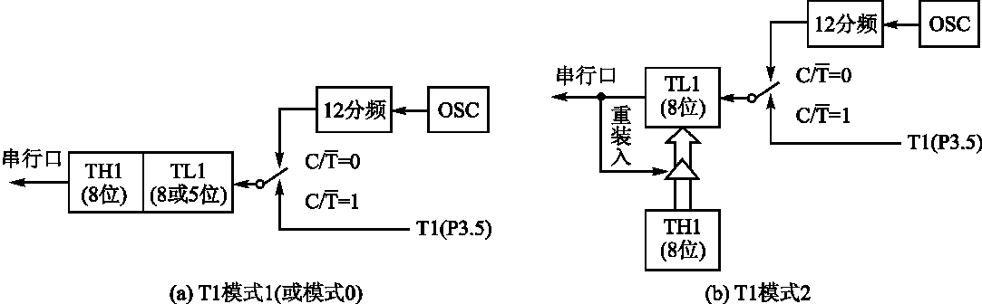
§6.3.3 模式 3 及其应用
模式3下T1的逻辑电路结构
T1无工作模式3状态。在T0用作模式3时，T1仍可设置为模式0～2。
由于TR1和TF1被定时器T0占用，计数器开关K已被接通，此时，仅用T1控制位C/T切换其定时或计数器工作方式就可使T1运行。当计数器溢出时，只能将输出送入串行口或用于不需要中断的场合。一般作波特率发生器

Slide 5
§6.3.3 模式 3 及其应用
模式 3 的应用举例
例6-4：设某用户系统已使用了两个外部中断源，并置定时器T1工作在模式2，作串行口波特率发生器用。现要求再增加一个外部中断源，并由P1.0引脚输出一个5kHz的方波。Fosc=12MHz.
解：（1）工作模式
T0设置为模式3， TL0作计数用，而TH0用作8位的定时器，定时控制P1.0引脚输出5kHz的方波信号。把T0的引脚作附加的外部中断输入端，TL0的计数初值为FFH，当检测到T0引脚电平出现由1至0的负跳变时，TL0产生溢出，申请中断。
（2）计算初值
TL0的计数初值为FFH。
TH0的计数初值X为： P1.0方波周期T=1/(5kHz)=0.2ms=200μs
用TH0作定时100μs时， X=256-100 ×12/12=156

Slide 6
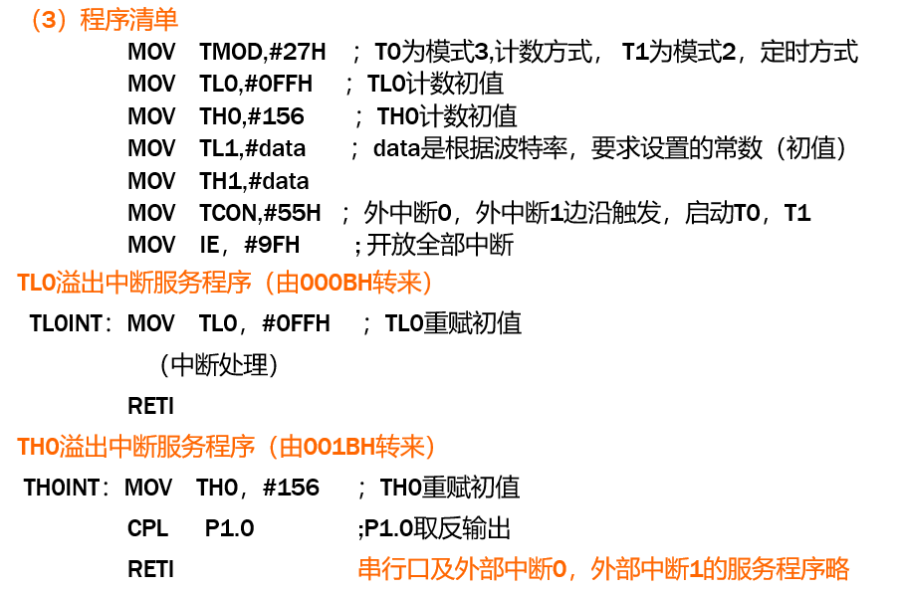
§6.3.3 模式 3 及其应用
模式 3 的应用举例

